Slide 1
PILIHAN KATA (DIKSI)

Slide 2
Ada dua istilah yang perlu dipahami berkaitan dengan pilihan kata ini, yaitu istilah pemilihan kata dan pilihan kata.
Pemilihan kata adalah proses atau tindakan memilih kata yang dapat mengungkapkan gagasan secara tepat, sedangkan
Pilihan kata adalah hasil dari proses atau tindakan memilih kata tersebut.

Slide 3
Bandingkan, misalnya, dengan istilah penulisan dan tulisan.
Penulisan merupakan proses atau tindakan menulis, sedangkan tulisan merupakan hasil dari proses menulis.

Slide 5
Ungkapan-ungkapan tersebut pada dasarnya mengandung informasi yang sama, tetapi dinyatakan dengan pilihan kata yang berbeda-beda.
Perbedaan pilihan kata itu dapat menimbulkan kesan dan efek komunikasi yang berbeda pula. Kesan dan efek itulah yang perlu dijaga dalam berkomunikasi jika kita tidak ingin situasi pembicaraan menjadi terganggu

Slide 6
Kenyataan tersebut mengisyaratkan bahwa masalah pilihan kata hendaknya benar-benar diperhatikan oleh para pemakai bahasa agar bahasa yang digunakan menjadi efektif dan mudah dipahami sebagaimana yang kita maksudkan

Slide 7
Perlunya memperhatikan, menimbang-nimbang, dan memikirkan lebih dahulu
Mulutmu adalah harimaumu. Lidah itu lebih tajam daripada pedang.
Ungkapan-ungkapan agar dalam berbicara atau dalam berkomunikasi kita berhati-hati .
Kehati-hatian itu dimaksudkan agar kata-kata yang kita gunakan tidak berbalik mencelakai diri kita

Slide 8
Kriteria Pemilihan Kata
(1) Ketepatan (2) Kecermatan (3) Keserasian

Slide 9
Ketepatan
Artinya kata-kata yang dipilih itu dapat mengungkapkan dengan tepat apa yang ingin diungkapkan, sehingga tafsiran pembaca sesuai dengan apa yang dimaksud penulis.

Slide 10
Ketepatan pilihan kata semacam itu dapat dicapai jika pemakai bahasa mampu memahami perbedaan penggunaan kata-kata yang bermakna (1) denotasi dan konotasi, (2) sinonim, (3) eufemisme, (4) generik dan spesifik, serta (5) konkret dan abstrak.

Slide 11
Penggunaan Kata yang Bermakna Denotasi dan Konotasi
Makna denotasi adalah makna yang mengacu pada gagasan tertentu (makna dasar), yang tidak mengandung makna tambahan atau nilai rasa tertentu, sedangkan makna konotasi adalah makna tambahan yang mengandung nilai rasa tertentu di samping makna dasarnya
Denotasi = Makna sebenarnya
Konotasi = Makna tidak sebenarnya

Slide 12
Contoh
kata bini dan kata istri.
Kedua kata ini mempunyai makna dasar yang sama, yakni ‘wanita yang telah menikah atau telah bersuami’, tetapi masing-masing mempunyai nilai rasa yang berbeda.
Kami mengharapkan kehadiran Saudara beserta {istri} dalam pertemuan besok. {*bini}

Slide 13
Karena perlu biaya, ia menjual kambing hitamnya dengan harga murah.
Dalam setiap kerusuhan mereka selalu dijadikan kambing hitam.

Slide 14
Penggunaan Kata yang Bersinonim
kelompok rombongan kawanan gerombolan

Slide 18
Penggunaan Eufemisme
Eufemisme adalah kata atau ungkapan yang dirasa lebih halus untuk menggantikan kata atau ungkapan yang dirasa kasar, vulgar, dan tidak sopan.
Terkait dengan itu, pemakai bahasa diharapkan dapat memilih kata-kata atau ungkapan yang lebih halus agar komunikasi yang disampaikan dapat mengungkapkan maksud secara tepat dan tidak menimbulkan dis-harmoni dalam komunikasi.

Slide 19
Contoh Eufemisme

Slide 20
Pemakai bahasa tidak seharusnya terjebak pada penggunaan eufemisme yang terkesan menyembunyikan fakta.
Hal itu karena pemakai bahasa dapat dianggap membohongi pihak lain. Misalnya: ditangkap (polisi) → diamankan (polisi) harganya dinaikkan → harganya disesuaikan

Slide 21
Penggunaan Kata yang Bermakna Generik dan Spesifik
Makna generik → makna umum, makna spesifik → makna khusus.
Misalnya: Kendaraan merupakan kata yang bermakna generik,
Adapun makna spesifiknya adalah mobil, motor, bus, sepeda motor, angkutan kota, dan sebagainya.

Slide 22
Penduduk Indonesia yang tergolong kurang mampu masih cukup banyak.
B. Penduduk Indonesia yang tergolong kurang mampu masih ada 16 juta orang.

Slide 23
Penggunaan Kata yang Bermakna Konkret dan Abstrak
Kata yang bermakna konkret adalah kata yang maknanya dapat dibayangkan dengan pancaindera.
Sebaliknya, kata yang bermakna abstrak adalah kata yang sulit dibayangkan dengan pancaindera.

Slide 24
Kata mobil, misalnya, merupakan kata yang konkret karena wujudnya dapat dibayangkan atau dapat tergambar dalam pikiran pemakai bahasa, begitu pula kata-kata seperti roti, mangga, dan pisang.
Bagaimana dengan kata seperti keadilan, pertahanan, kemanusiaan, dan pendidikan? Kata-kata seperti itu merupakan kata yang abstrak.

Slide 25
Kecermatan
Kecermatan dalam pemilihan kata berkaitan dengan kemampuan memilih kata yang benar-benar diperlukan untuk mengungkapkan gagasan tertentu.
Agar dapat memilih kata secara cermat, pemakai bahasa dituntut untuk mampu memahami ekonomi bahasa dan menghindari penggunaan kata-kata yang dapat menyebabkan kemubaziran.
Ekonomi Bahasa = Hemat

Slide 27
Beberapa penyebab timbulnya kemubaziran suatu kata.
Penggunaan kata yang bermakna jamak secara ganda
Penggunaan kata yang mempunyai kemiripan makna atau fungsi secara ganda (sinonim)
Penggunaan kata yang bermakna ‘saling’ secara ganda
Penggunaan kata yang tidak sesuai dengan konteksnya

Slide 28
Penggunaan Kata yang Bermakna Jamak
Sejumlah desa-desa yang dilalui Sungai Citarum dilanda banjir.
Para guru-guru sekolah dasar hadir dalam pertemuan itu

Slide 30
Penggunaan Kata yang Bersinonim
Penggunaan kata yang bersinonim atau kata yang mempunyai kemiripan makna yang dilakukan secara ganda juga dapat menyebabkan kemubaziran. Contoh:
Kita harus bekerja keras agar supaya dapat mencapai cita-cita.
Generasi muda adalah merupakan penerus perjuangan bangsa.

Slide 44
Sejalan dengan masalah tersebut, bentukan seperti saling berpandangan sebenarnya juga berlebihan karena—seperti telah diuraikan di atas—gabungan imbuhan ber- …-an juga menyatakan tindakan berbalasan seperti halnya yang dinyatakan dengan kata saling.
Oleh karena itu, bentukan kata saling berpandangan akan lebih tepat jika dinyatakan dengan ungkapan saling pandang, saling memandang, atau berpandangan.
(20) Walaupun perjanjian gencatan senjata sudah ditandatangani, saling tembak-menembak antara kedua belah pihak tetap sulit dihindari.

Slide 45
(20a) Walaupun perjanjian gencatan senjata sudah ditandatangani, saling tembak antara kedua belah pihak tetap sulit dihindari.
(20b) Walaupun perjanjian gencatan senjata sudah ditandatangani, tembak-menembak antara kedua belah pihak tetap sulit dihindari.
(20c) Walaupun perjanjian gencatan senjata sudah ditandatangani, saling menembak antara kedua belah pihak tetap sulit dihindari.

Slide 46
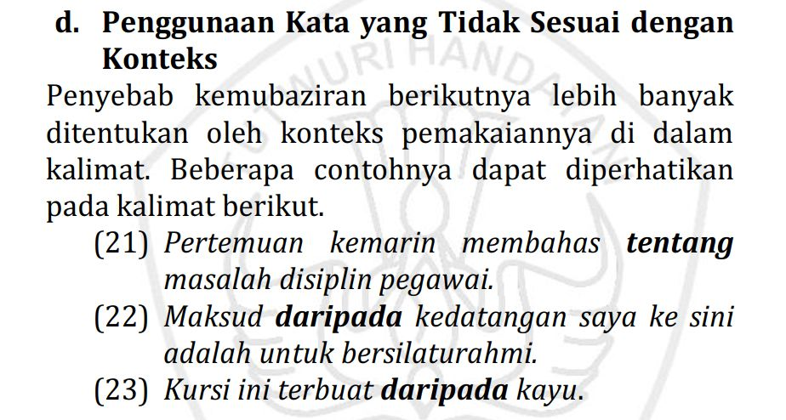

Slide 48
Penggunaan kata tanya di mana dan yang mana sebagai perangkai atau penghubung dalam kalimat juga merupakan penggunaan kata yang tidak cermat.
--- Lanjut di Buku ----

